Slide 1
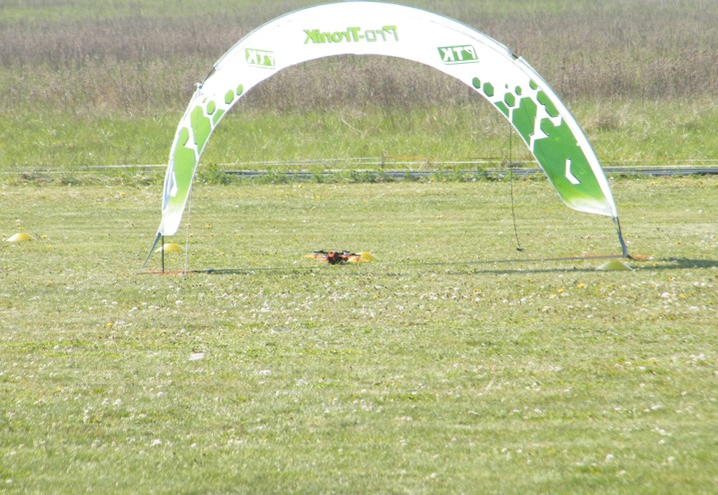
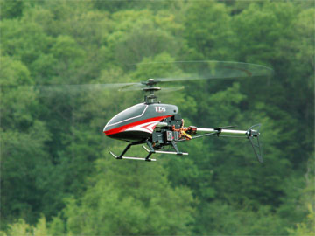
Funfly 2018
Le samedi 21 avril le club de Senlis organise
son sympo hélicos,drones fpv annuel sur son terrain,
de 9 heures à 18 heures.
Tous types de vol.
Groupe électro.
Repas tiré du sac.
Barbecue à dispo. buro@senlisaeromodele.fr
Café de bienvenue.

